Slide 1
Disclaimer
IKNL is eigenaar van alle intellectuele eigendomsrechten op de PowerPointpresentaties als onderdeel van de b-learning palliatieve zorg, inclusief het daarop vermelde logo van IKNL. IKNL en MSD aanvaarden geen aansprakelijkheid voor eventuele onjuistheden en/of onvolledigheden in de inhoud van het lesmateriaal.
Licentie:
Creative Commons: BY-NC-SA
Notes:
Noot september 2023
De e-learning Begin Goed Zorg Goed die beschikbaar was via MSD Academy en als basis werd gebruikt bij de ontwikkeling van deze workshop. Deze is sinds eind 2021 niet meer beschikbaar bij MSD. De workshop is aangepast en is nu inhoudelijk los van de e-learning te gebruiken als onderwijsmateriaal.

Slide 2
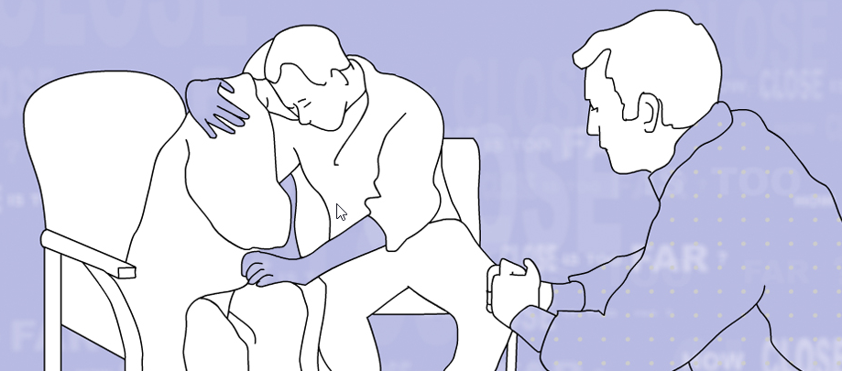
Workshop
Verlies, verdriet en rouw
januari 2019 / maart 2021
Notes:
Openingdia

Slide 3

In gesprek met naasten
Onderdeel van de workshop Verlies, verdriet en rouw
Notes:
In dit onderdeel is de focus op normatieve en niet-normatieve rouw
Volgende dia: programma

Slide 4
Programma In gesprek met naasten
Kwaliteitskader palliatieve zorg Nederland
  Domein 8 Verlies en rouw
Rouwmodel (reflectievraag)
Niet-normatieve rouw
  Internationaal versus Nederland
Meetinstrument
Reflectievragen
  Nagesprek met nabestaanden
  Voorkomen van niet-normatieve rouw
Notes:
Werkvorm: kort toelichten
Inhoud:
Volgende dia: domein 8 Verlies en rouw

Slide 5

Kwaliteitskader palliatieve zorg Nederland
Rouw:
het geheel van fysieke, emotionele, cognitieve, spirituele, existentiële en gedragsmatige reacties die optreden rondom het naderende overlijden of na het verlies van een dierbaar persoon.
Rouw tijdens ziekteproces:
de rouw om verlies van gezondheid en functionele autonomie en anticipatoire rouw over het naderend overlijden.
bron: Kwaliteitskader palliatieve zorg Nederland. IKNL/Palliactief, 2017
Notes:
Werkvorm: kort toelichten
Inhoud: In het Kwaliteitskader palliatieve Nederland komt Normatieve rouw en gesprek met naasten terug in Domein 8 Verlies en rouw.
Raadpleeg en zie voor meer informatie de herziene richtlijn Rouw in de palliatieve fase, oktober 2022 Pallialine.
Volgende dia: standaard kwaliteitskaderdomein 8 Verlies en rouw

Slide 6
Kwaliteitskader palliatieve zorg Nederland
- domein 8 Verlies en rouw - standaard
De patiënt, diens naasten, zorgverleners en vrijwilligers ervaren passende aandacht voor verlies en (anticipatoire) rouw.
Waar nodig of gewenst dient professionele begeleiding beschikbaar en toegankelijk te zijn.
Extra aandacht schenken aan nabestaanden die zich in een afhankelijkheidspositie van de patiënt bevinden.
  bron: Kwaliteitskader palliatieve zorg Nederland. IKNL/Palliactief, 2017
Notes:
Werkvorm: kort toelichten
Inhoud: In het Kwaliteitskader palliatieve Nederland komt Normatieve rouw en gesprek met naasten terug in Domein 8 Verlies en rouw onder standaard en criteria. Onder Criteria staan aandachtpunten gericht op het handelen van de zorgverlener. Dit komt bij dia 10 aan de orde.
Volgende dia: reflectievraag over rouwmodel

Slide 7
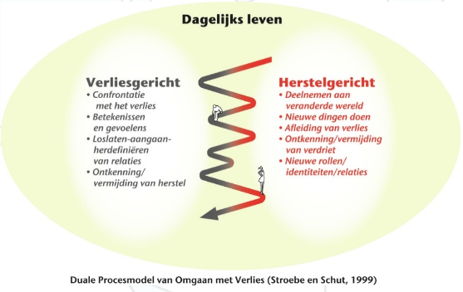
Rouwmodel
Welk model hanteer jij?
Notes:
Werkvorm: groepsgesprek
Inhoud: Dit Duale Procesmodel van Omgaan met Verlies (Stroebe en Schut,1999) laat zien dat rouwen een slingerend proces is, het beweegt dynamisch heen en weer, niet volgens vaste patronen, tussen de confrontatie met het verlies enerzijds (Verliesgericht) en het ontkennen/vermijden van het verlies (Herstelgericht) anderzijds.
Een reflectievraag over Rouwmodellen kan zijn: Hoe staat jij hierin? Welk rouwmodel heeft (als houvast) je voorkeur? En waarom? Hoe pas jij het toe bij signalering en in het gesprek met nabestaanden?
Dit is normatieve rouw. Maar dit kan over gaan in gecompliceerde rouw.
Volgende dia: cijfers niet-normatieve rouw

Slide 8
Niet-normatieve rouw
Internationaal versus Nederland
Internationale literatuur:
  circa 10 procent van de rouwende geconfronteerd met niet-normatieve rouw (Thomas, 2014)
Nederlandse experts:
  10 procent voor Nederland aan hoge kant = circa 5 procent = 28.000 personen per jaar.
DSM-5: normatieve rouw is diagnose met kans op chronische psychiatrische aandoeningen zoals depressie en posttraumatische stressstoornis.
Bron: Thomas. JPSM, 2014
Notes:
Werkvorm: kort toelichten
Inhoud: Internationale literatuur over 10% niet-normatieve rouw is volgens experts aan de hoge kant voor Nederland
DSM-5 is het standaardwerk voor classificatie van psychische stoornissen van American Psychiatric Association.
Volgende dia: Risicofactoren ontwikkeling anticiperende rouw

Slide 9

Risicofactoren ontwikkeling anticiperende rouw bij naasten
Kenmerken naasten/nabestaanden:
  leeftijd
  geslacht
  lichamelijke en/of psychische problemen
  relatie met de overledene
Periode van ziekte en overlijden
Periode na het overlijden
bron: richtlijn Rouw 2.0. 2010 Pallialine
Notes:
Werkwijze: toelichten
Inhoud: Factoren die invloed hebben op verliesverwerking zijn te onderscheiden naar kenmerken van de nabestaande, periode van ziekte en overlijden, en periode na het overlijden.
Kenmerken van de nabestaanden:
Leeftijd: hoewel kinderen en jeugdigen voor dezelfde rouwtaken staan als volwassenen zijn zij meestal niet in staat om lang achter elkaar te rouwen en minder geneigd om gevoelens met anderen te delen. Zij gaan sneller over tot hervatting van het dagelijks leven, waardoor ouders soms niet herkennen dat er sprake is van een rouwproces. Kinderen en jeugdigen hebben vaak de neiging om ouders te sparen. Verliesverwerking vindt veelal plaats achter gesloten deuren en wordt verbrokkeld over de tijd. Daardoor kunnen kinderen en jeugdigen langduriger de gevolgen ervaren.
Geslacht: mannen en vrouwen verwerken verdriet op een verschillende manier. Bij partnerverlies heeft de gezondheid van mannen meer te lijden dan bij vrouwen. Het verlies van emotionele en sociale steun, die mannen gewend waren meer bij de partner te zoeken dan bij anderen, is één van de verklaringen.
Lichamelijke en/of psychische problemen: verliesverwerking wordt bemoeilijkt door aanwezige lichamelijke of psychische problemen zoals ziekte van de nabestaande, eerdere psychiatrische problematiek, tentamen suïcide of middelenmisbruik. Alertheid is bij copingproblemen in eerdere crisissituaties en bij eerdere of gelijktijdige verlieservaringen, ook op het gebied van werk, gezondheid, relaties, financiën of huisvesting, zeker als deze door de nabestaande als traumatisch ervaren zijn c.q. worden.
Relatie met de overledene: bij een afhankelijke relatie met de overledene, is er een verhoogd risico op gecompliceerde rouw. Dit kan ook als negatieve gevoelens in de relatie met de overledene op de voorgrond stonden of als de relatie niet erkend werd (bijv. een buitenechtelijke relatie).
Periode van ziekte en overlijden:
Naarmate de periode van ziekte voorafgaand aan het overlijden langer duurt, kunnen nabestaanden zich beter voorbereiden op het verlies. Er is minder risico op problemen met de verliesverwerking, indien er anticiperend gerouwd kan worden. Gaat deze periode gepaard met overbelasting, dan verhoogt het de kans op gecompliceerde rouw. Ook als er in de terminale fase sprake was van ernstige symptomen, en wanneer de nabestaanden ontevreden waren over de geboden zorg. Komt het overlijden voortijdig, zoals bij het verlies van een kind of onverwacht (zelfdoding of ongeval) of hebben nabestaanden de overledene niet meer kunnen zien, dan zijn meer verwerkingsproblemen te verwachten. Het ontbreken van de mogelijkheid tot anticiperende rouw zou hierbij een rol kunnen spelen.
Problemen met verliesverwerking;
Deze zijn te verwachten als het overlijden door de nabestaanden als traumatisch werd ervaren, bijvoorbeeld bij verminking, ernstige cachexie of zelfdoding. Of als men geen afscheid heeft kunnen nemen of ontevredenheid is over het afscheid, kan dit de verliesverwerking compliceren. Euthanasie is in deze context geen risicofactor omdat vaak er vaak goed afscheid kan worden genomen.
Periode na het overlijden:
Verliesverwerking kan gecompliceerd worden als praktische of emotionele steun ontbreken, als de nabestaande onvoldoende steun ervaart van het aanwezige sociale netwerk, als de nabestaande zich niet in staat voelt om het verdriet met naasten te delen. Ook ernstige problemen met financiën, huisvesting of werk, kan de verliesverwerking bemoeilijken. Dit is ook wanneer in de periode van rouw nieuwe verlieservaringen voordoen.
Er zijn ook risicofactoren voor zorgverleners. Deze worden behandeld in de workshop Evenwichtige zorgverlener.
Volgende dia: criteria Kwaliteitskader palliatieve zorg nagesprek

Slide 10

Kwaliteitskader palliatieve zorg Nederland
- Criteria verlies en rouw
Vóór het overlijden in gesprek over het aanstaande verlies, het belang van goed afscheid nemen, (anticipatoire) rouw en welke reacties daarbij kunnen voorkomen.
Enkele weken na het overlijden een gesprek aangeboden met de zorgverlener. Bij tekenen van complexe rouwverwerking → huisarts.
Zorgverleners en vrijwilligers verlenen ondersteuning bij verlies en (complexe) rouw aan de nabestaanden, zorgverlener(s) en vrijwilligers.
bron: Kwaliteitskader palliatieve zorg Nederland. IKNL/Palliactief, 2017
Notes:
Werkvorm: kort toelichten
Inhoud: In het Kwaliteitskader palliatieve zorg Nederland staat Normatieve rouw en gesprek met naasten in Domein 8 Verlies en rouw. Hieronder staat de gehele tekst.
Volgende dia: Wat doe jij?
Integrale tekst uit het Kwaliteitskader criteria verlies en rouw
Vóór het overlijden wordt met de patiënt en diens naasten gesproken over het aanstaande verlies, het belang van goed afscheid nemen, (anticipatoire) rouw en welke reacties daarbij kunnen voorkomen. Tevens wordt besproken wat de mogelijkheden zijn voor ondersteuning, zoals lotgenotencontact of (professionele) begeleiding. Indien nodig wordt met toestemming van de naaste, diens huisarts telefonisch geïnformeerd over het naderend overlijden van de patiënt.
De naasten ervaren ruimte om op een voor hun gepaste manier afscheid van hun dierbare te nemen. Hen wordt gevraagd of zij de laatste zorg aan hun dierbare willen geven. Indien zij dit wensen worden zij hierbij ondersteund door zorgverleners.
Na overlijden worden tijd en aandacht besteed aan de naasten en de familie om troost en steun te bieden bij het verwerken van het verlies. Deze aandacht is passend bij de sociale, culturele en spirituele rituelen en gebruiken van de patiënt en diens naasten.
De zorgverlener heeft aandacht voor de wijze waarop de nabestaanden reageren op het verlies van hun dierbare. Dit kunnen fysieke, emotionele, cognitieve, spirituele, existentiële en gedragsmatige reacties zijn. De zorgverlener inventariseert of er vanuit de directe omgeving voldoende aandacht en ondersteuning voorhanden is, beoordeelt mogelijke (risicofactoren voor) problemen met verliesverwerking (gecompliceerde rouw) en neemt passende of preventieve maatregelen.
Aan de nabestaanden wordt enkele weken na het overlijden van hun dierbare een gesprek aangeboden met de zorgverlener, veelal de hoofdbehandelaar of de centrale zorgverlener, waarin wordt gevraagd hoe het met de nabestaanden gaat, hoe ze terugkijken op de periode van ziekte en sterven en op de verleende zorg. Het gesprek kan tevens functioneel zijn om de nabestaanden zich gesteund te laten voelen in de wijze waarop wordt omgegaan met het verlies van hun dierbare en hun rouw. Bij tekenen van complexe rouwverwerking wordt de nabestaanden geadviseerd om contact op te nemen met de eigen huisarts en kan in overleg met de nabestaanden door de zorgverlener ook rechtstreeks contact met de huisarts worden opgenomen.
Zorgverleners en vrijwilligers verlenen ondersteuning bij verlies en (complexe) rouw aan de nabestaanden, zorgverlener(s) en vrijwilligers op basis van een goede onderlinge relatie en geldende protocollen, richtlijnen en andere relevante documenten. Experts zoals geestelijk verzorgers, maatschappelijk werkers, psychologen, psychiaters en rouwtherapeuten zijn beschikbaar voor verwijzing in situaties van (dreigende) complexe rouwverwerking.
Er wordt structureel aandacht geschonken aan deskundigheidsbevordering, ondersteuning, supervisie of intervisie in relatie tot omgaan met (herhaaldelijk) verlies en rouw van de zorgverlener en vrijwilliger.

Slide 11
Wat doe jij?
Hoe observeer je rouw bij naasten?
  Hoe zie je dat het niet goed gaat?
  Wat doe je hier mee?
  Wat doe je als er jonge kinderen als nabestaanden bij betrokken zijn?
Notes:
Werkvorm: groepsgesprek
Inhoud: Wanneer pak je het op? Wanneer is het normatief / niet normatief. Ga je meten? Ga je doorverwijzen?
Wat verwachten we van elkaar binnen deze instelling? Wat doen verzorgenden, wat doen verpleegkundige en wat doen artsen en andere disciplines zoals geestelijk verzorgers.
Volgende dia: meetinstrumenten Landelijke rouwvragenlijst

Slide 12
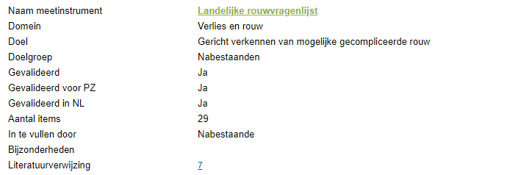
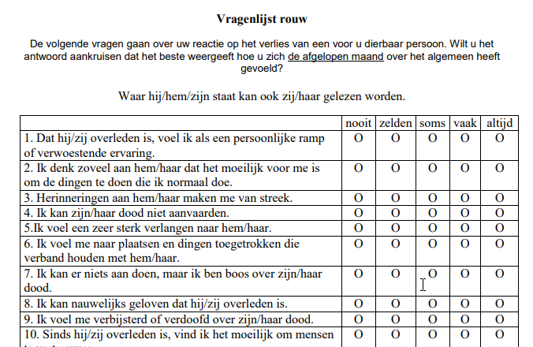
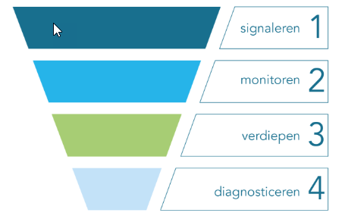
Meetinstrument: landelijke rouwvragenlijst ©
Bron: Meetinstrumenten in de palliatieve zorg. IKNL, 2018 en Keijser,1998
Notes:
Werkvorm: groepsgesprek
Inhoud: Signaleren (tijdens gesprekken met naasten/nabestaanden) is 1 maar wanneer zeg je nu dit is echt complexe rouw? En wie moet dat doen? Tot hoever kan je ‘handelen’ als generalist palliatieve zorg?
De volgende hyperlink is toegevoegd aan de titel Landelijke rouwvragenlijst.
https://www.pallialine.nl/uploaded/docs/Kwaliteitskader_pz/Meetinstrument_vragenlijst-rouw.pdf?u=1PpF3s.
Het trechtermodel is gedachtegoed van prof. dr. S.C.C.M. Teunissen. Vragenlijst Rouw © J. de Keijser, J. van den Bout, P. Boelen (1998)
Volgende dia: reflectievragen Nagesprek nabestaanden

Slide 13
Reflectievragen
Nagesprek nabestaanden
De goede zinnen:
Wanneer was het laatste nagesprek met nabestaanden?
Wat is je bijgebleven?
Wat was jouw rol in het gesprek en wat heb je gedaan?
Notes:
Werkvorm: groepsgesprek
Inhoud: Een nagesprek met nabestaande(n) kan niet alleen de nabestaande(n) maar ook jou helpen bij de verwerking van het verlies van jouw patiënt. Het is een mogelijkheid om de relatie met de patiënt met diens naasten af te ronden. Hoe ligt dit bij jou? Ga eens terug naar je laatste nagesprek of een nagesprek die voor jou belangrijk was in de vorm van verliesverwerking. De antwoorden op de reflectievragen delen in de groep.
Focus op rol als zorgverlener in het gesprek en de functie (voor jou als zorgverlener) van het gesprek om relatie af te ronden met patiënt en naasten.
Volgende dia: reflectievragen over handelswijze bij het voorkomen van niet-normatieve rouw

Slide 14
Reflectievragen Handelswijze voorkomen van niet-normatieve rouw
  Handelswijze bij het voorkomen van niet-normatieve rouw:
  Wat is je handelswijze om een dergelijke situatie te voorkomen?
  Maak je gebruik van een stappenplan?
  Zo ja, hoe ziet het eruit en hoe pas je het toe?
  Verwijs je door naar andere disciplines buiten (binnen) je instelling? Naar welke?
Notes:
Werkvorm: groepsgesprek
Inhoud: In de reflectievragen zijn de deelnemers gevraagd hoe zij handelen om niet-normatieve rouw te voorkomen. Bespreek met elkaar waarom het voor diegene werkt en wat er niet werkt. Met elkaar kijken naar aanvullende andere modellen en gesprekstechnieken voor. Bij wat is je handelswijze om een dergelijke situatie te voorkomen, bespreken: gaat men de huisarts informeren? Of komt er over 6 weken een vervolggesprek?
Gebruik van een stappenplan? Trechteren, signaleren, monitoren, screen en diagnosticeren zijn stappen om kans op niet-normatieve rouw zichtbaar te maken.
Verwijs je door naar andere disciplines buiten (binnen) je instelling, zoals een geestelijk verzorgen of een rouwtherapeut? Of naar andere disciplines?
Volgende dia: evaluatie workshop

Slide 15
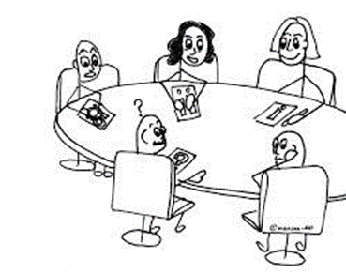
Evaluatie workshop
Welke aspecten zijn je specifiek bijgebleven?
Wat is er nodig om elkaar in het team en/of jezelf scherp te houden?
Notes:
Bij voldoende tijd, circa 10 minuten.
Ter afronding van de workshop een korte evaluatie.
Volgende dia: bronvermeldingen

Slide 16
Bronvermeldingen Verlies, verdriet en rouw
Handboek voor de classificatie van psychische stoornissen (DSM-5). American Psychiatric Association Nederlandse vertaling van Diagnostic and statistical Manual of mental Discorders 5th Edition, 2014
Keijser J, Bout van den J, Boelen P; Vragenlijst Rouw ©. 1998
Kwaliteitskader palliatieve zorg Nederland. IKNL/Palliactief, 2017, pallialine.nl
Meetinstrumenten in de palliatieve zorg. IKNL, januari 2018, pallialine.nl
Keirse M, Kuyper MB; richtlijn Rouw 2.0, 2010, www.pallialine.nl
Richtlijn Rouw in de palliatieve fase, oktober 2022, VGVZ, pallialline
Stroebe M, Schut H; The dual process model of coping with bereavement: rationale and description. Death Stud, 1999 Apr-May;23(3):197-224
Thomas K et al. Risk factors for developing prolonged grief during bereavement in family carers of cancer patients in palliative care: a longitudinal study. JPSM 2014
Notes:
Deze bronnen zijn gebruikt bij de totstandkoming van de workshop Verlies, verdriet en rouw; ontwikkeld in januari 2019; check maart 2021.
Versie: september 2019: dia 4 programma toegevoegd.
Versie: september 2023: richtlijn Rouw in de palliatieve fase toegevoegd als bron om te raadplegen. En zie notitie onder dia Disclaimer.

Slide 17
Einddia
Deze workshop is onderdeel van de b-learning palliatieve zorg.
Notes:
Versie 2: maart 2021: Licentie toegevoegd.
.

